Slide 1

MAM-APP PROJESİ VE DOCKER
Hazırlayan: Ahmet ÇETİN
Bilgisayar Müh. Stajyeri
acetinmat@gmail.com

Slide 2

Sunu Başlıkları
Mam-App Projesi Nedir?
Proje Uygulama Şablonu
Uygulamaların Taşınması
Problemi
Docker
Container, Image
Docker CLI
Docker Volume
Network
Docker Compose
Dockerize Mam-App

Slide 3
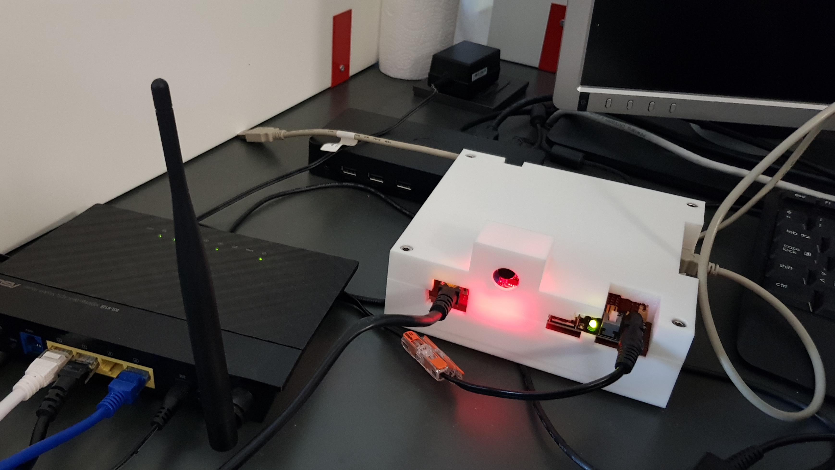
Mam-App Projesi
Notes:
Sıcaklık, Nem, Basınç, Gürültü

Slide 4
MAM-APP Uygulama Şablonu
Kullanıcı Arayüzü
(Frontend)
Ölçüm Cihazı
REST API
TCP Express
Sunucusu Sunucusu
HTTP
GET
Veri
Veri Formatı:
{
"time": "0:21:14",
"temp": " 31.66 ",
"hum": " 42.91 ",
"pres": " 988.00 ",
"vol": " 0.13 "
};
Veri Tabanı

Slide 5



Slide 6
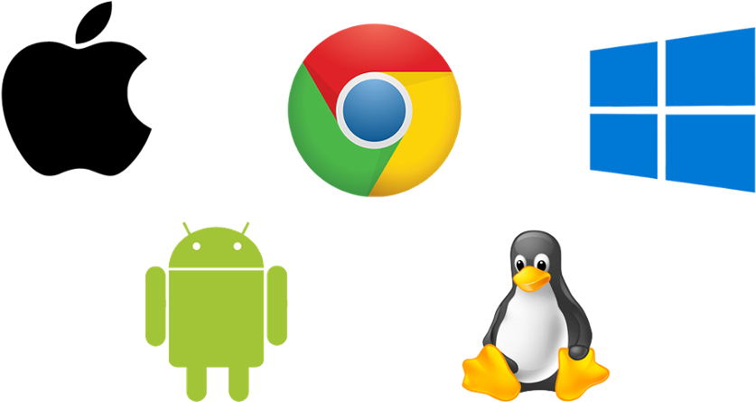


Taşıma Problemi
Hangi işletim sistemi?
Konfigürasyon?
Versiyon?

Slide 7
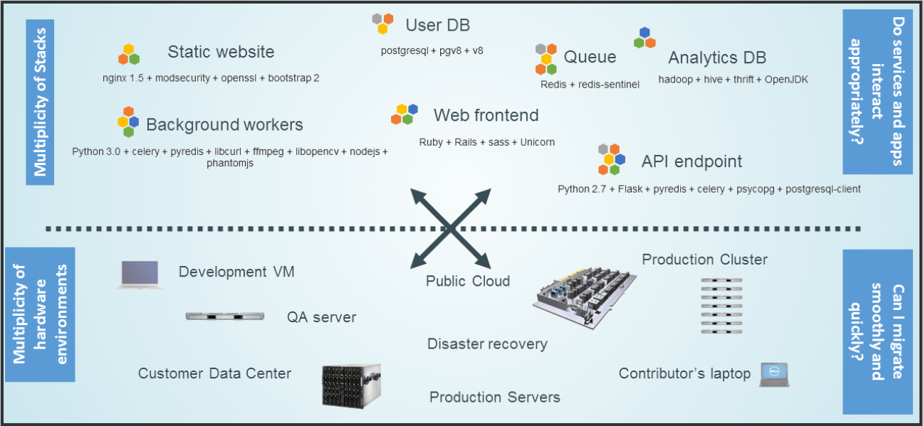

Slide 8
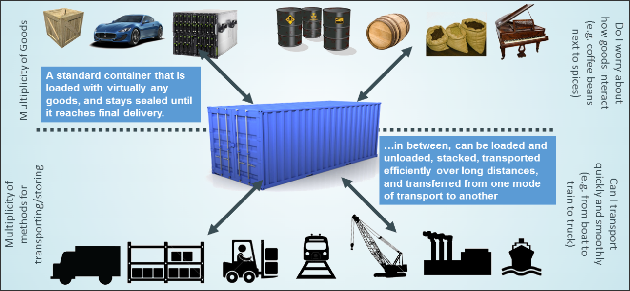
Notes:
Separation of concern (Solomon Hykes)
Do one thing, and do it well.

Slide 9
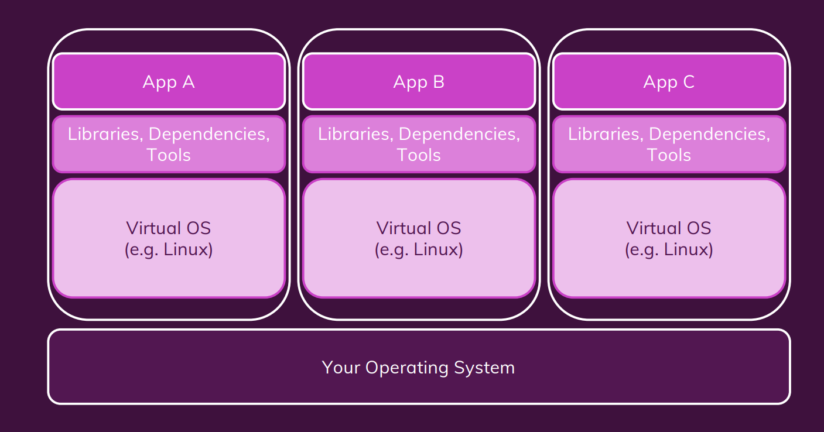
Sanal Makine ( VM )

Slide 10
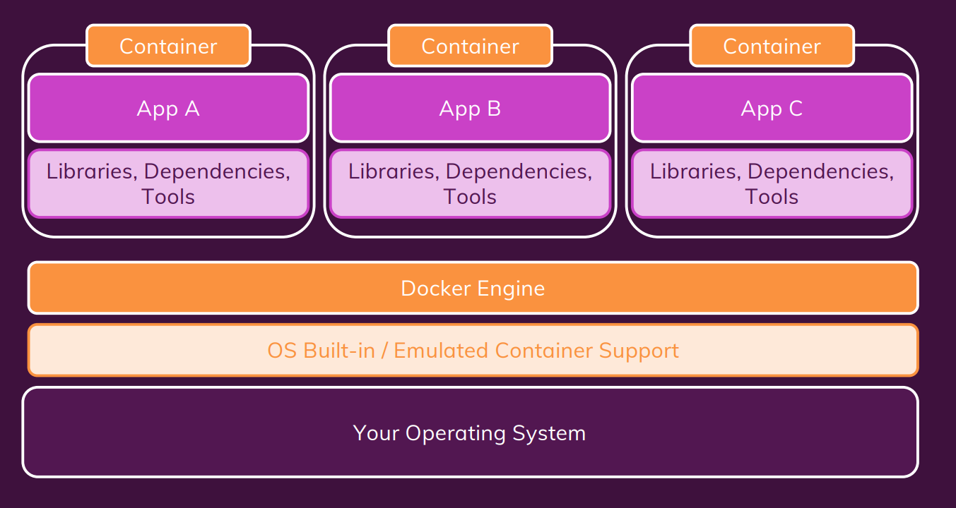
Docker

Slide 11

Docker
Aynı işletim sistemi üzerinde, yüzlerce hatta binlerce birbirinden izole ve bağımsız konteynırlar sayesinde sanallaştırma sağlayan bir teknolojidir.

Slide 12
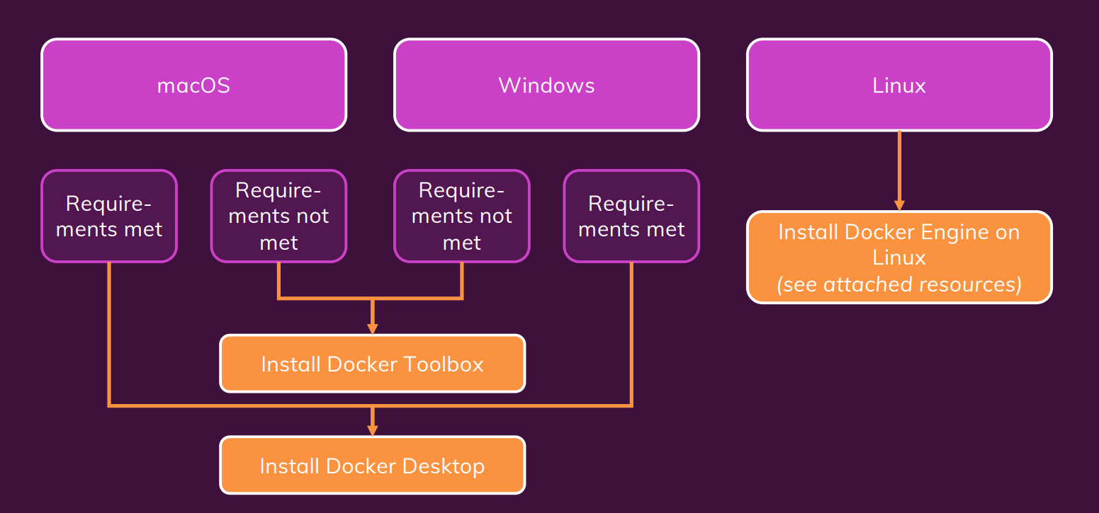
Docker Setup

Slide 13
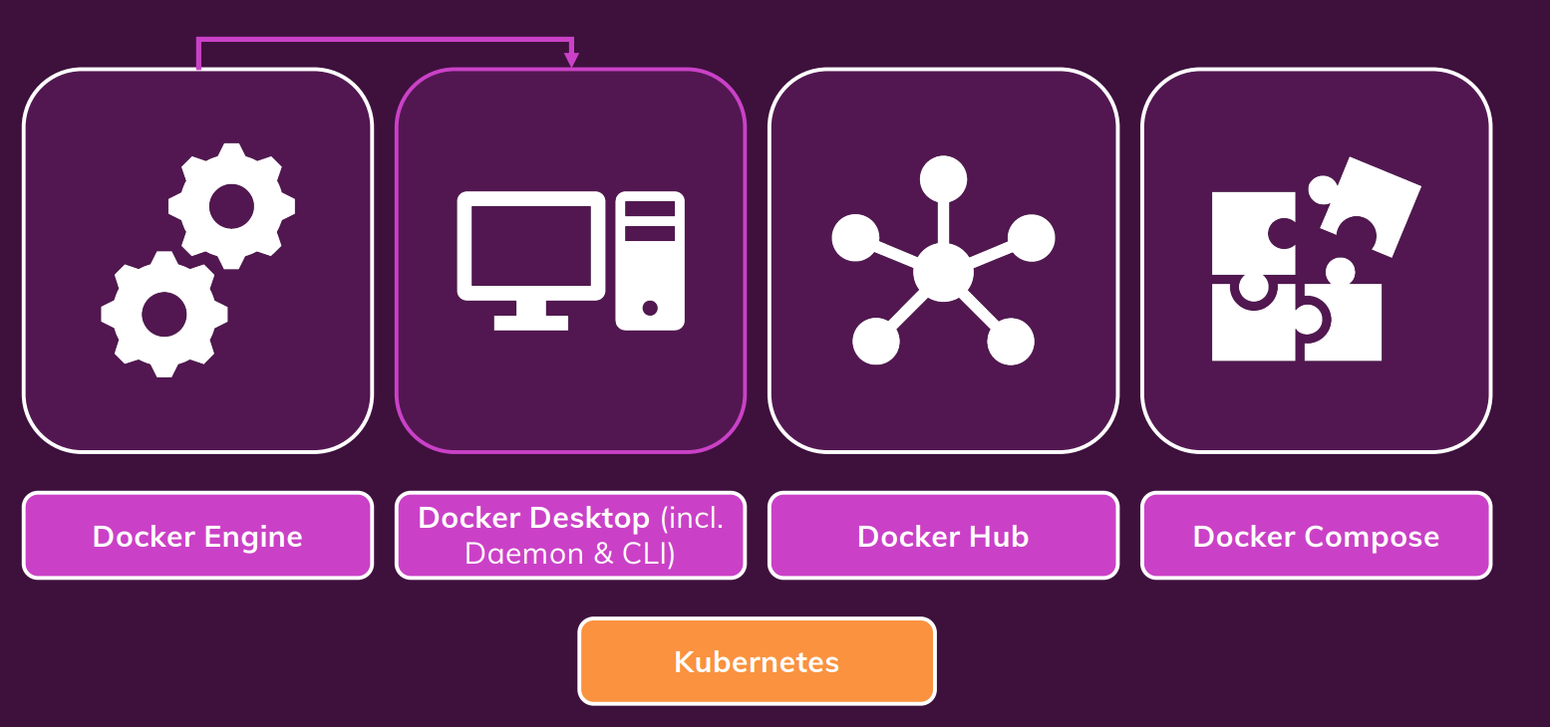
Docker Tools

Slide 14
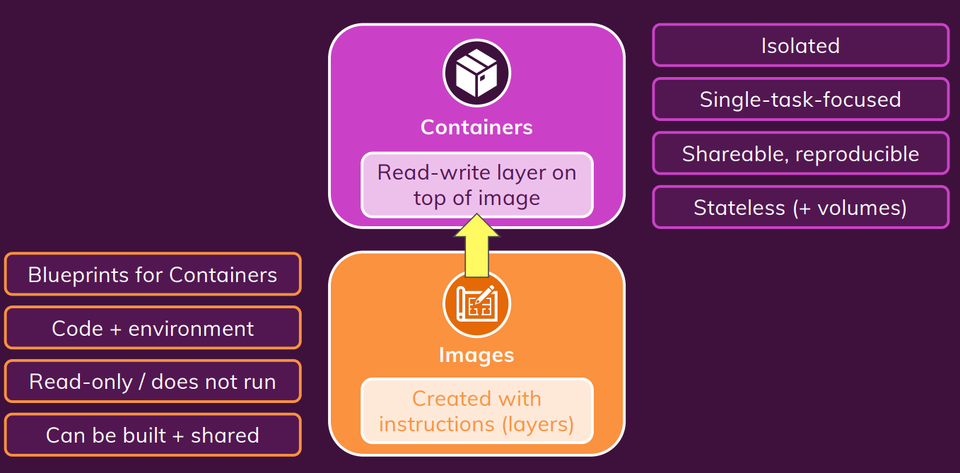
‘Container’ ve ‘Image’
Notes:
One image, multiple containers

Slide 15
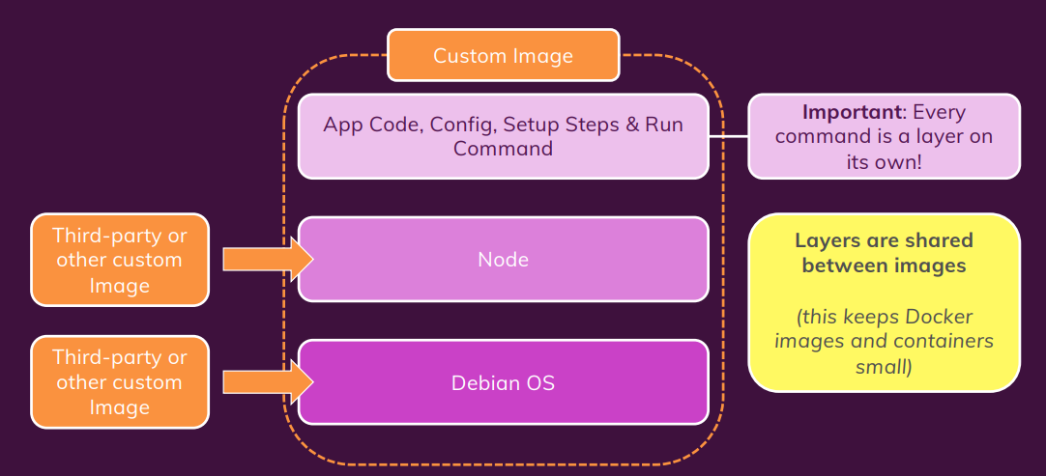
Images, Image Layers

Slide 16
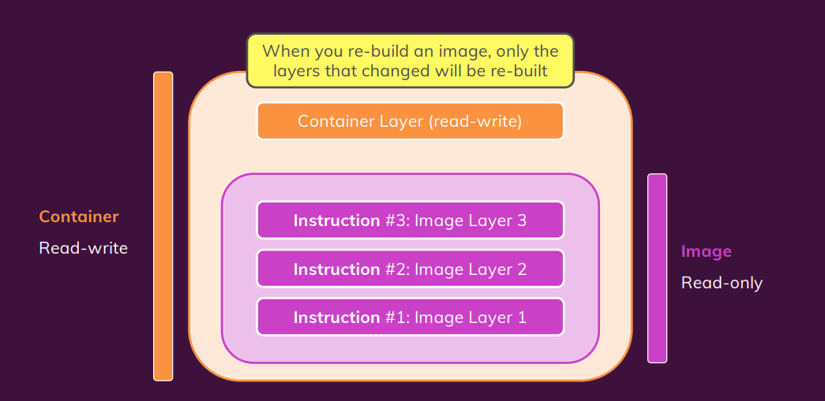
Container Based On An Image

Slide 17
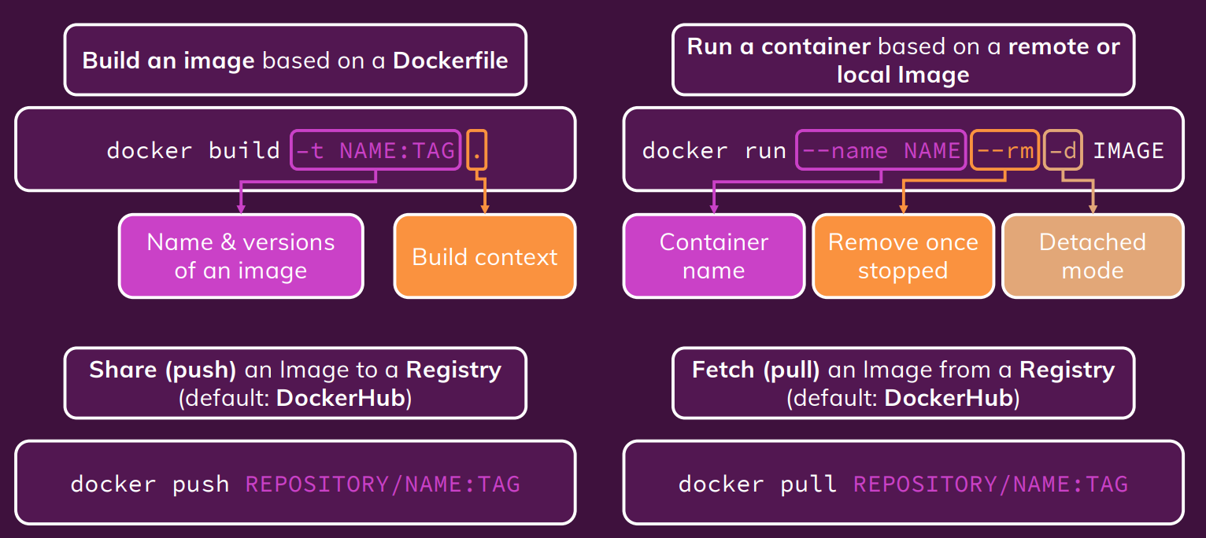
Docker CLI

Slide 18
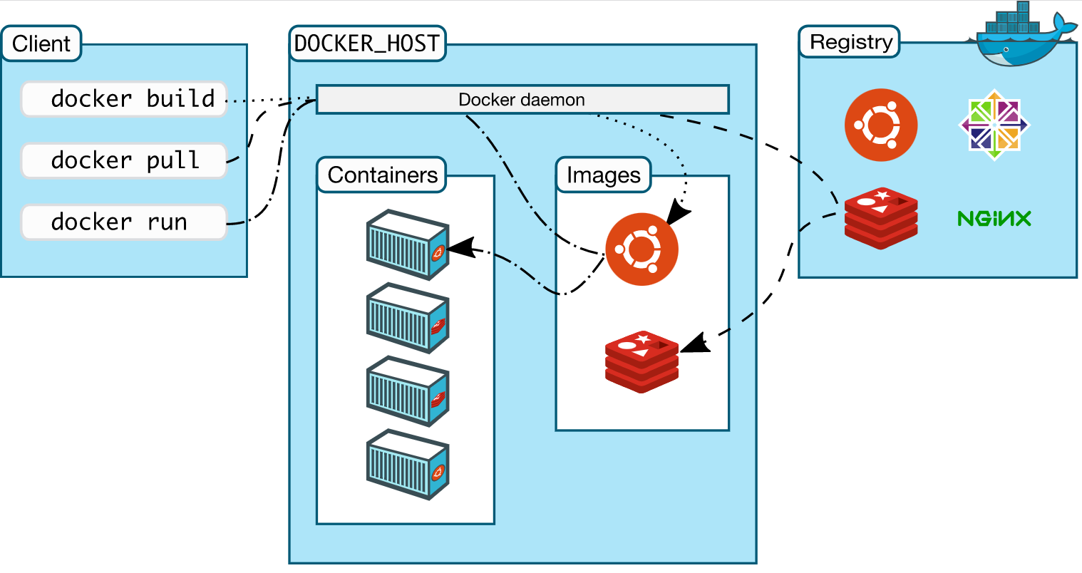
Docker Mimarisi

Slide 19
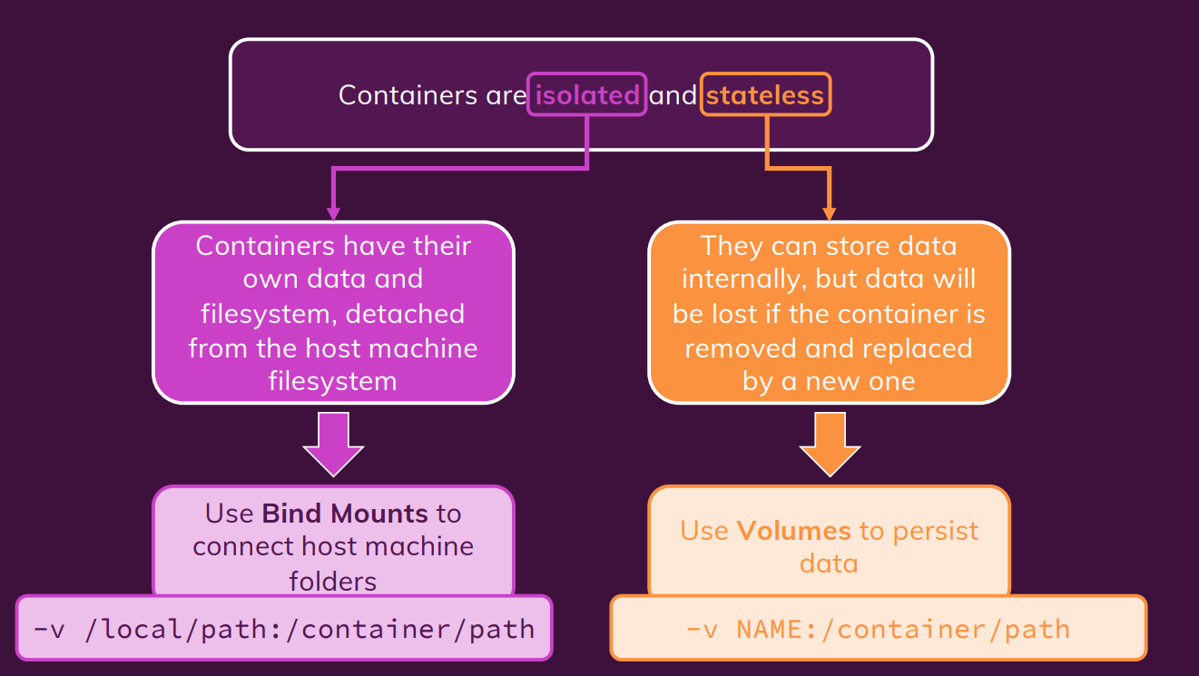
Docker Bind Mounts, Volumes
Notes:
Anonymous: Test cases

Slide 20
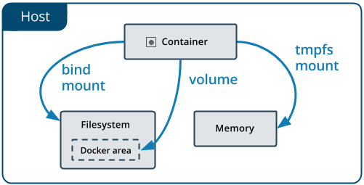
Docker Bind Mounts, Volumes

Slide 21
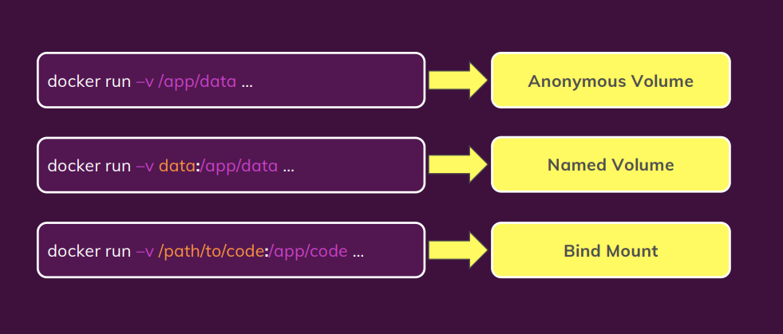
Docker Bind Mounts, Volumes

Slide 22
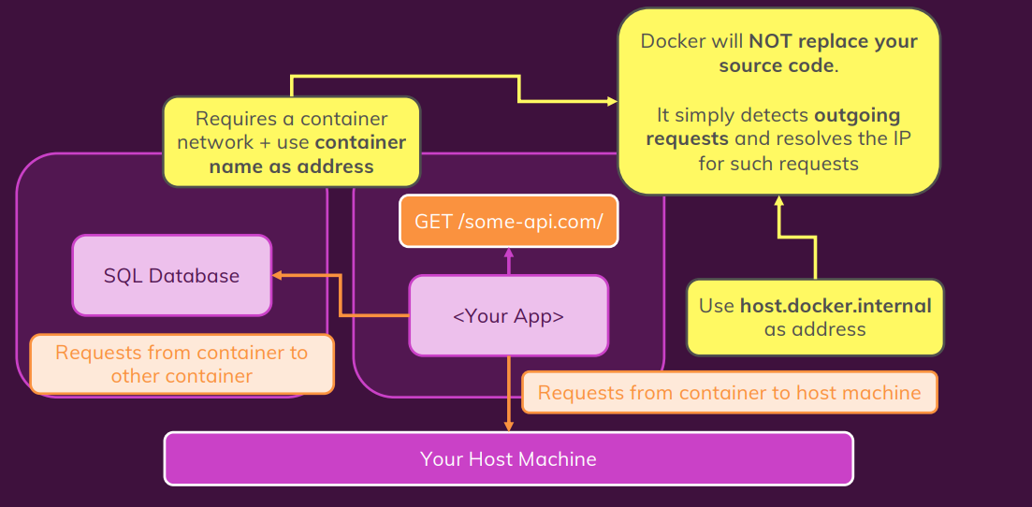
Container Networking

Slide 23
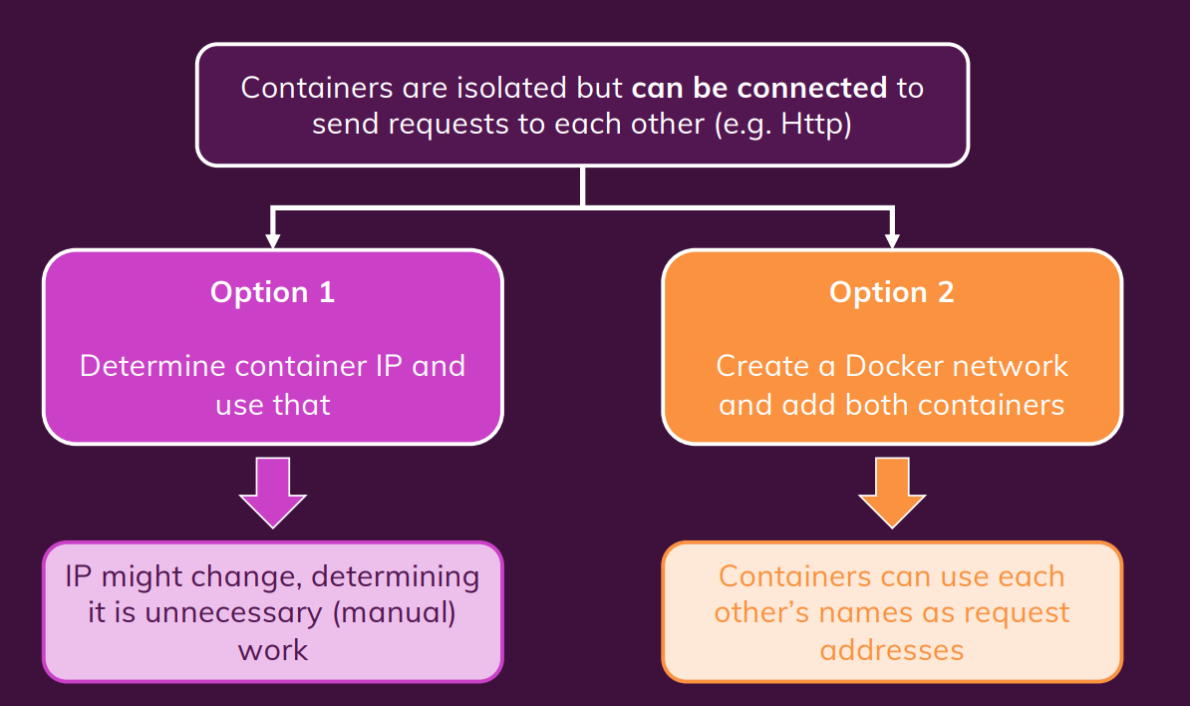
Container Networking

Slide 24
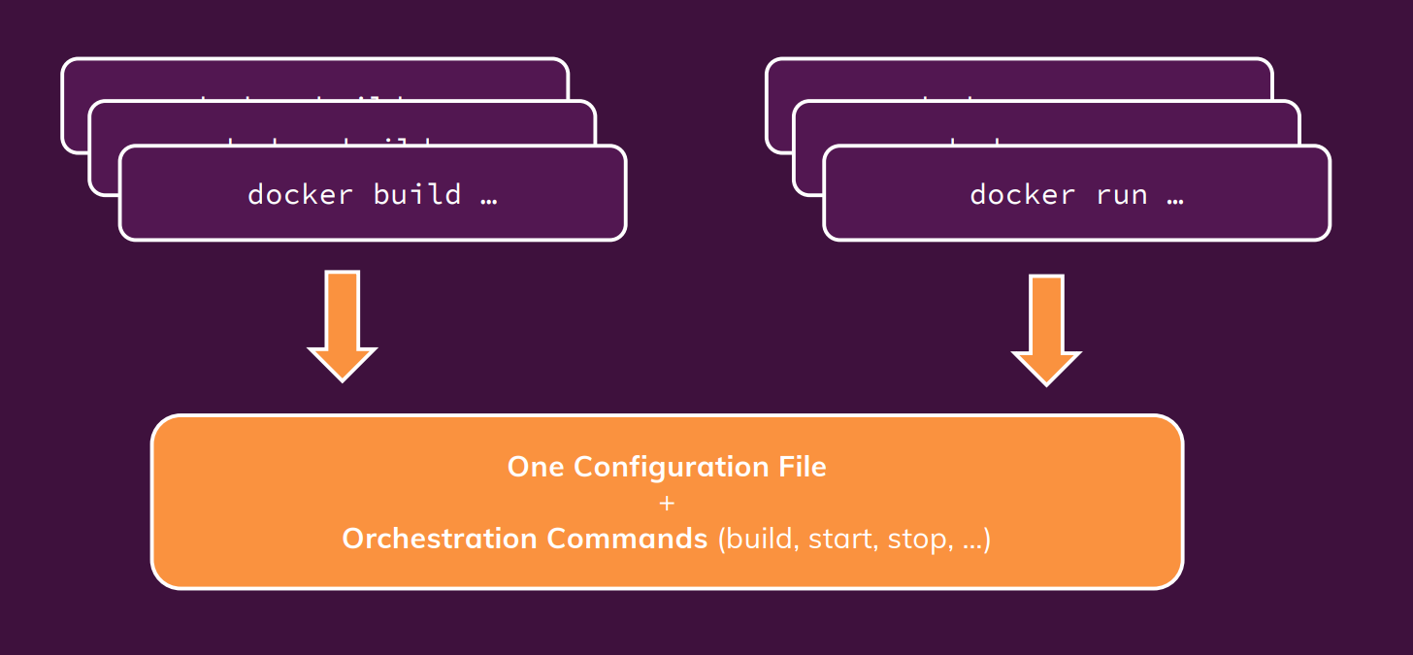
Docker Compose

Slide 25
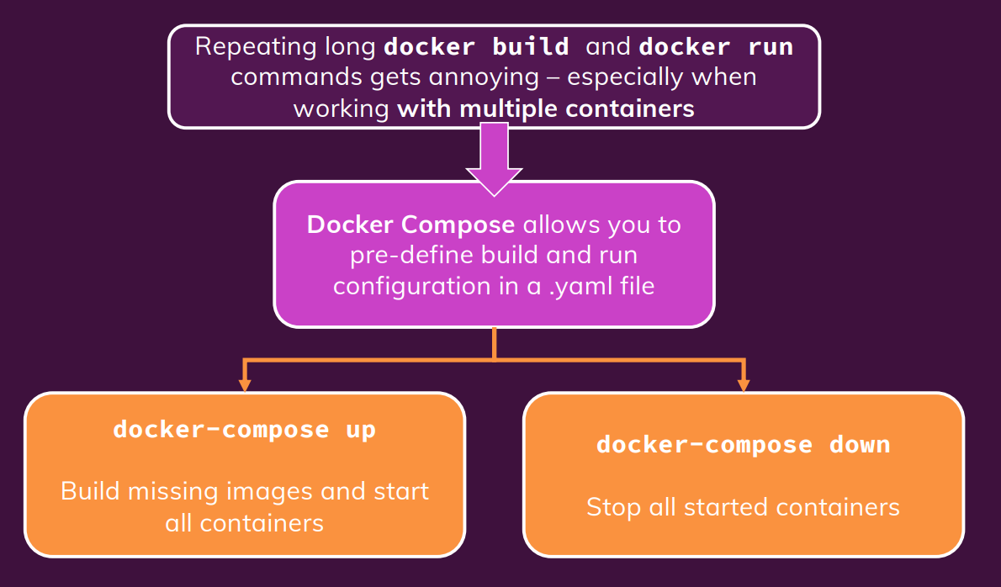
Docker Compose

Slide 26
MAM-APP Uygulama Şablonu (Dockerized)
default-container-net
MongoDB
App
Docker
Container
Docker
Container
Port: 27017
Port: 3000
Port: 3001
Veri Gönderen Cihaz
Host
Port: 3000
Port: 3001
Volume:
mongodb_data:/data/db
mongodb_config:/data/configdb
Volume:
logFiles:/app/logFiles/

Slide 27
TEŞEKKÜRLER
Ahmet ÇETİN

